Slide 1
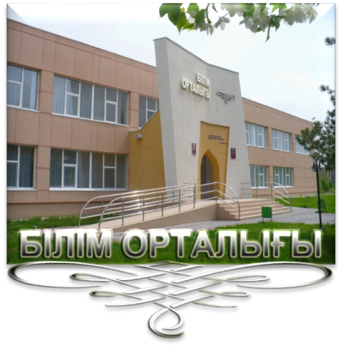
ҚҰРМЕТТІ ОҚЫТУШЫЛАР МЕН СТУДЕНТТЕР!
Сіздерді ҒК «Білім орталығына»жаңа келіп түскен оқулықтарды ұсынамыз. Оқулықтар ағылшын тілінде АБФ және ФВиТЖ факультеттеріне арналған. Аннотациясы орыс тіліне аударылған.
Сіздерді мына мекен-жай бойынша күтеміз:
Абай даңғылы 28, ҒК «Білім орталығы»
Күнделікті: 9.00 – 18.00

Slide 2
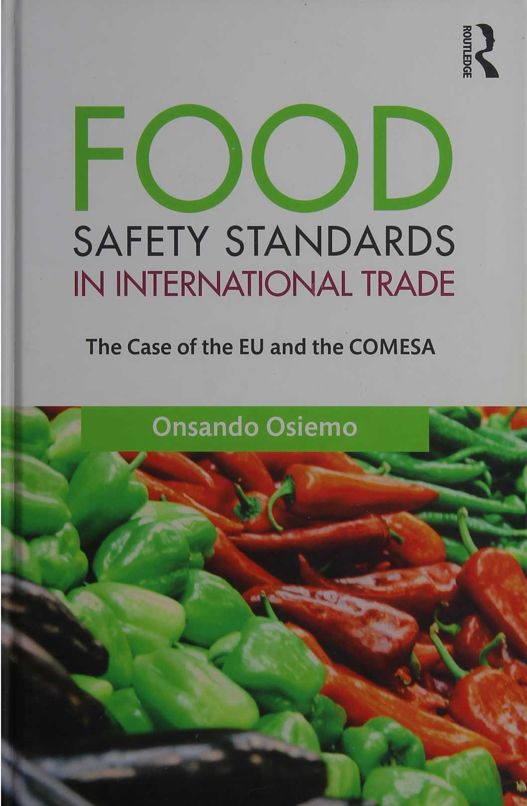
В библиотеке имеется 1 экз.
Osiemo, O. Food Safety Standards in International Trade. The case of the EU and the COMESA [Текст] / O. Osiemo. - London ; New York : Routledge Taylor & Francis Group, 2017. - 236 p.
Безопасность пищевых продуктов стала серьезной проблемой для потребителей развитых стран, что подтверждается недавними случаями, начиная от вспышки коровьего бешенства и заканчивая китайскими меламинами в детских смесях.
Для обеспечения безопасности пищевых продуктов во всей Европе были введены строгие стандарты безопасности пищевых продуктов, что называется, «от фермы до стола». В то же время для стран общего рынка Восточной и Южной Африки (COMESA), которые поставляют продукты питания для Европы, существуют проблемы с соблюдением европейских стандартов безопасности пищевых продуктов.
В представленной книге «Стандарты безопасности пищевых продуктов в международной торговле: взаимодействие стран ЕС и Восточной и Южной Африки» рассматривается влияние европейских стандартов безопасности пищевых продуктов на импорт продовольствия из стран COMESA в свете Соглашения ВТО по санитарным и фитосанитарным мерам. В книге выдвигаются новаторские предложения по соединению стандартов между ЕС и COMESA, обсуждается влияние стандартов безопасности пищевых продуктов ЕС на импорт продовольствия из бедных африканских стран.
Книга представляет интерес для преподавателей, студентов и специалистов в области пищевой безопасности.

Slide 3
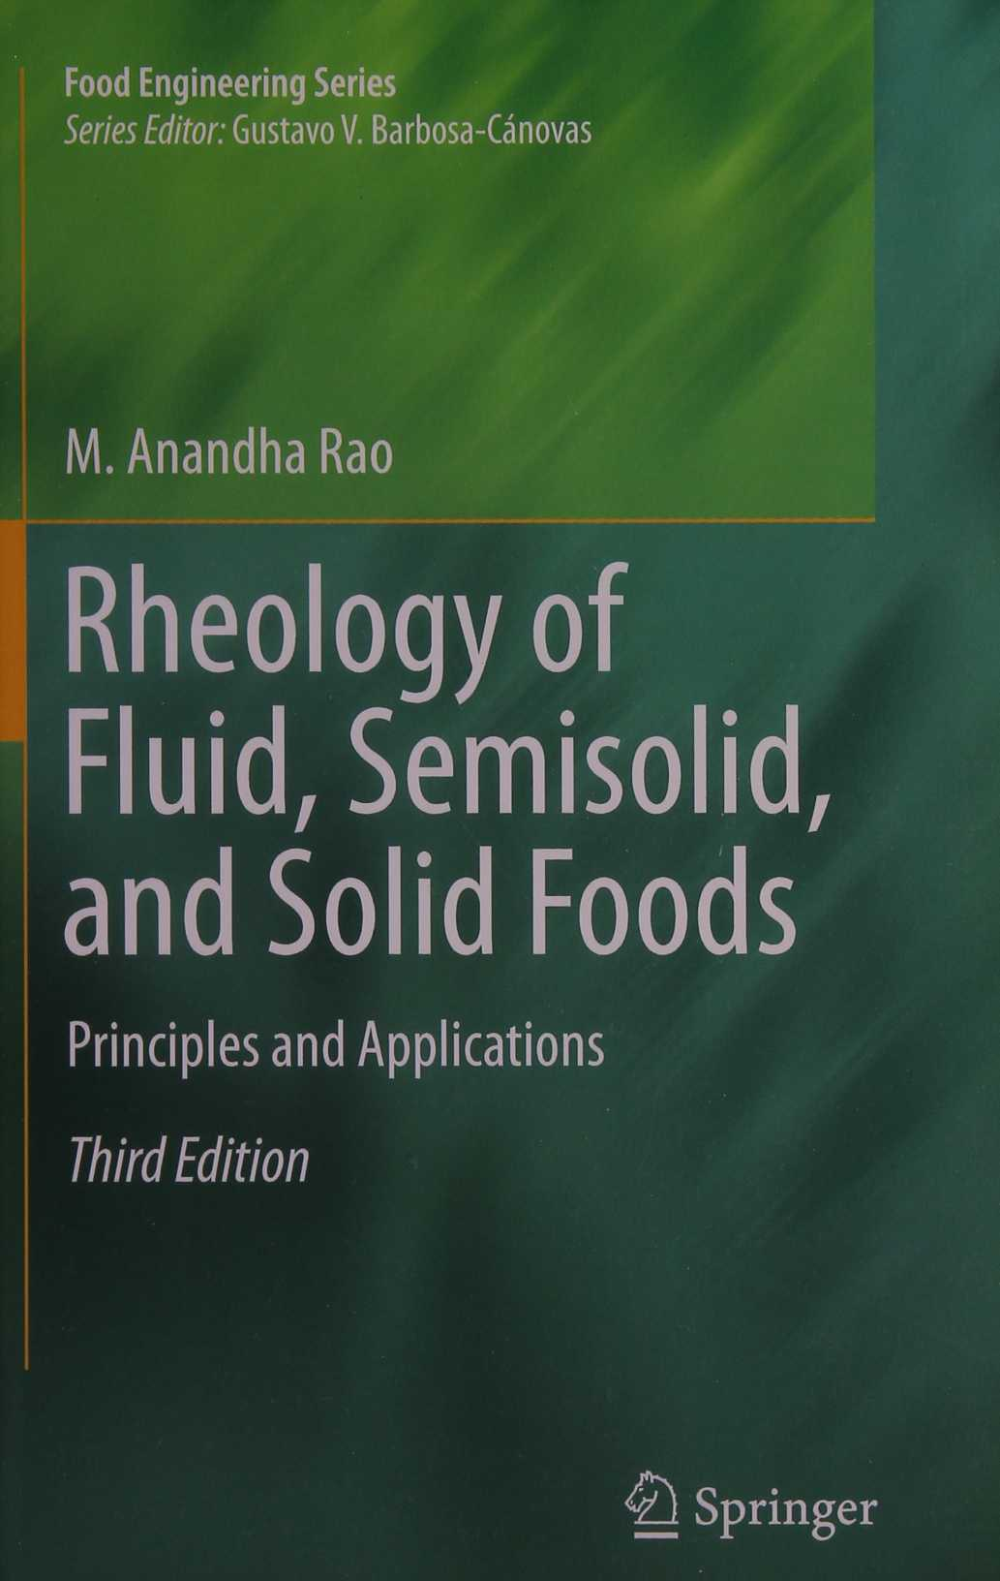
В библиотеке имеется 1 экз.
Amandha Rao, M. Rheology of Fluid, Semisolid, and Solid Foods: Principles and Applications [Текст] / M. Amandha Rao. – 3d ed. - New York : Springer Science+Business Media, 2014. - 461 p.
Книга «Реология жидких, полужидких и твердых продуктов: принципы и применение» представляет собой третье дополненное издание.
В книге восемь глав: гл. 1 Введение: пищевая реология и структура, гл. 2 Текучие и функциональные модели реологических свойств жидких пищевых продуктов, гл. 3 Измерение текучих и вязкоупругих свойств, гл. 4 Реология дисперсий, пищевых смол и крахмала, гл. 5 Реологическое поведение обработанной жидкости и полутвердых продуктов, гл. 6 Реологическое поведение пищевых гелей, гл. 7 Роль реологического поведения при сенсорной оценке продуктов питания и гл. 8 Применение реологии для переработки пищевых продуктов.
В третье издание внесены дополнения. В гл. 1 добавлен раздел о микроструктуре в целом и на нанометрическом уровне молочных белковых фибрилл. В гл. 2, добавлен раздел фазовой диаграммы коллоидного стекла твердых сфер и его связь с дисперсиями молочного белка. Дополнения в гл. 3 включают разделы по микрореологии и подробные описания микрореологических измерений одночастичных и многочастичных и диффузионную волновую спектроскопию.
Книга представляет интерес для преподавателей, студентов и специалистов в области пищевой химии.
.

Slide 4
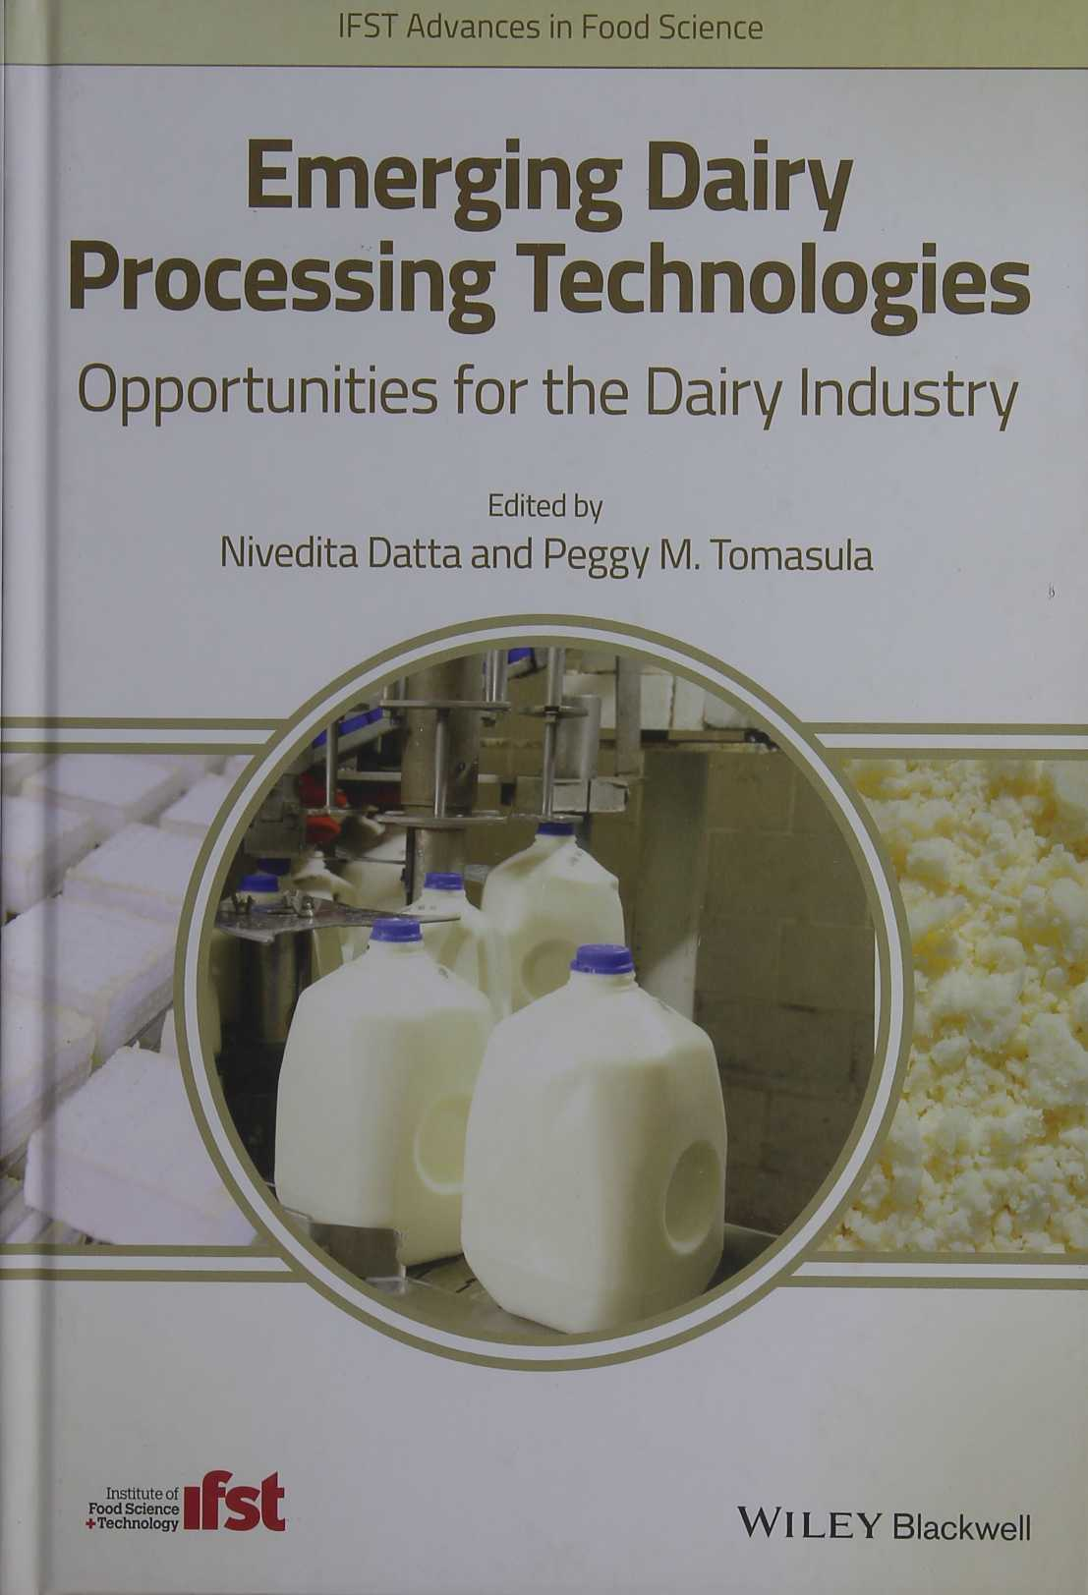
В библиотеке имеется 1 экз.
Emerging Dairy Processing Technologies: Opportunities for the Dairy Industry [Текст] / ed.: N. Datta, P. M. Tomasula. - Chichester : Wiley Blackwell, 2015. - 341 p.
Книга «Новые технологии молочной промышленности» представляет собой современные исследования и технологии, которые предлагаются в качестве замены традиционных технологий быстрой пастеризации (HT5T) и пастеризации при ультравысокой температуры (UHT) на технологии с низким потреблением энергии и со снижением парниковых газов. Эти технологии включают в себя импульсные электрические поля, высокое гидростатическое давление, гомогенизацию высоким давлением, омическое и микроволновое нагревание, микрофильтрацию, импульсный свет, обработку ультрафиолетом и обработку диоксидом углерода. Также предлагается использование бактериоцинов, которые имеют потенциал для повышения эффективности технологий обработки, дается информация об органическом молоке, которые потребители считают устойчивой альтернативой традиционному молоку.
Эта книга объединяет всю имеющуюся информацию об альтернативных методах переработки молока и их воздействии на физические и функциональные свойства молока, написанные исследователями, которые разработали комплекс работ по каждой из технологий. Она предназначена для ученых и технологов в области молочной промышленности, а также для студентов и аспирантов.

Slide 5
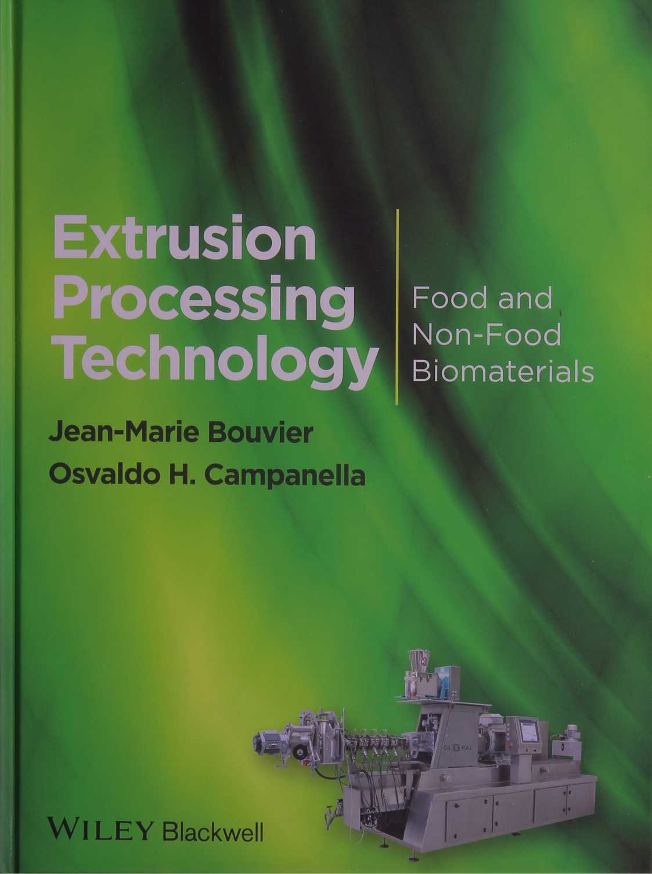
В библиотеке имеется 1 экз.
Bouvier, J. -M. Extrusion Processing Technology: Food and Non-Food Biomaterials [Текст] / J. -M. Bouvier, O. H. Campanella. - Chichester : Wiley Blackwell, 2014. – 518 p .
Экструзия представляет собой технологию формования расплавленного или тестообразного материала путем извлечения. Она используется во многих периодических и непрерывных процессах переработки. Однако технология экструзии больше опирается на непрерывные технологические операции, в которых используются винтовые экструдеры для выполнения таких технологических функций, как транспортировка и сжатие частиц, плавление полимеров, смешивание вязких сред, термическая обработка полимерных и биополимерных материалов, текстурирование продукта и формование, дефибрилляция и химическая пропитка волокнистых материалов, реактивная экструзия и фракционирование твердотопливных систем.
Технология экструзии очень сложна, и для обеспечения полного понимания и анализа этой области необходимы подробные описания и обсуждения. Книга «Технология переработки методом экструзии: пищевые и непищевые биоматериалы» призвана предоставить читателям эти исследования. В ней обсуждается и иллюстрируется эффективность интенсификации процесса и устойчивой переработки. Книга нацелена на преодоление разрыва между теорией и практикой. Авторы вносят свой вклад в теоретические исследования и практическое применение технологии экструзии и надеются, что их труд будет оценен как научными и практическими работниками, так и преподавателями и студентами.
.

Slide 6
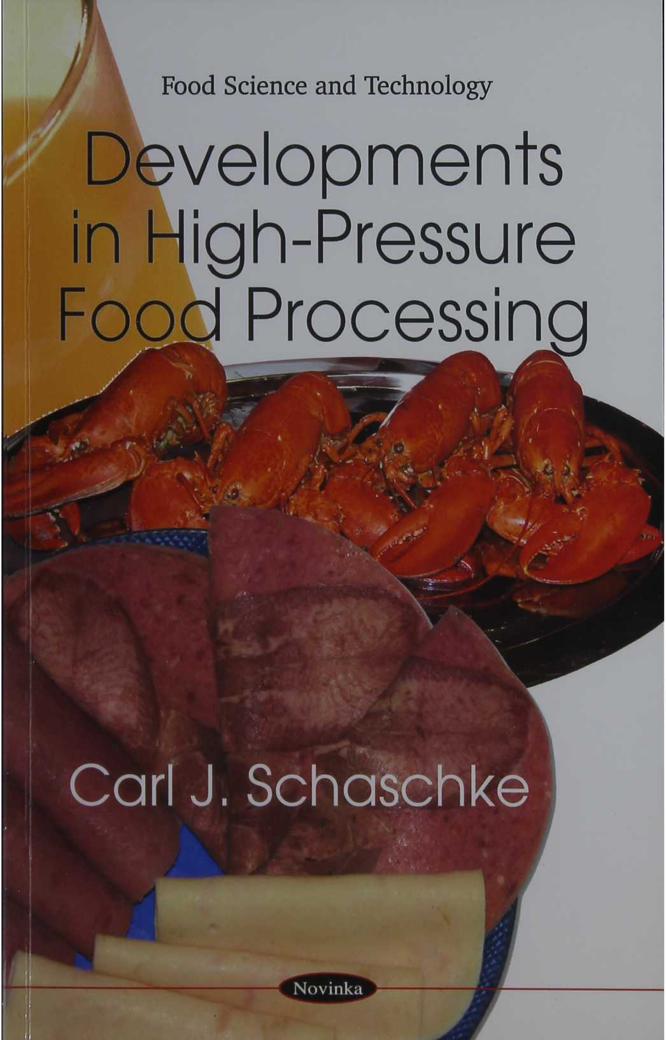
В библиотеке имеется 1 экз.
Schaschke, C. J. Developments in High-Pressure Food Processing [Текст] / C. J. Schaschke. - New York : Nova Science Publishers, Inc., 2010. - 53 p.
В книге «Развитие технологий переработки продуктов под высоким давлением» представлен накопленный опыт переработки таким способом за последние два десятилетия. Обработка продуктов под высоким давлением является альтернативой термической обработке, которая разрушает полезные микроорганизмы. В качестве способа минимальной переработки пищевых продуктов он может во многих случаях сохранить качество продуктов питания, а также служить основой для созданий новых свойств и текстур.
Целью использования высокого давления вместо тепла является сохранение и улучшение качества пищи, ее вкуса, запаха. текстуры и цвета. В мире имеется множество положительных примеров применения высокого давления при переработке фруктов, рыбы и моллюсков, мяса и молочных продуктов. Книга представляет собой результаты исследований в области безопасности пищевых продуктов с разрушением патогенных микроорганизмов, активацией и дезактивацией ферментов; функциональных свойств пищевых компонентов при образовании пенопластов, гелей и эмульсий; термодинамики с контролем фазового превращения. Наиболее важным из них является применение высокого давления с целью стерилизации пищевых продуктов.

Slide 7
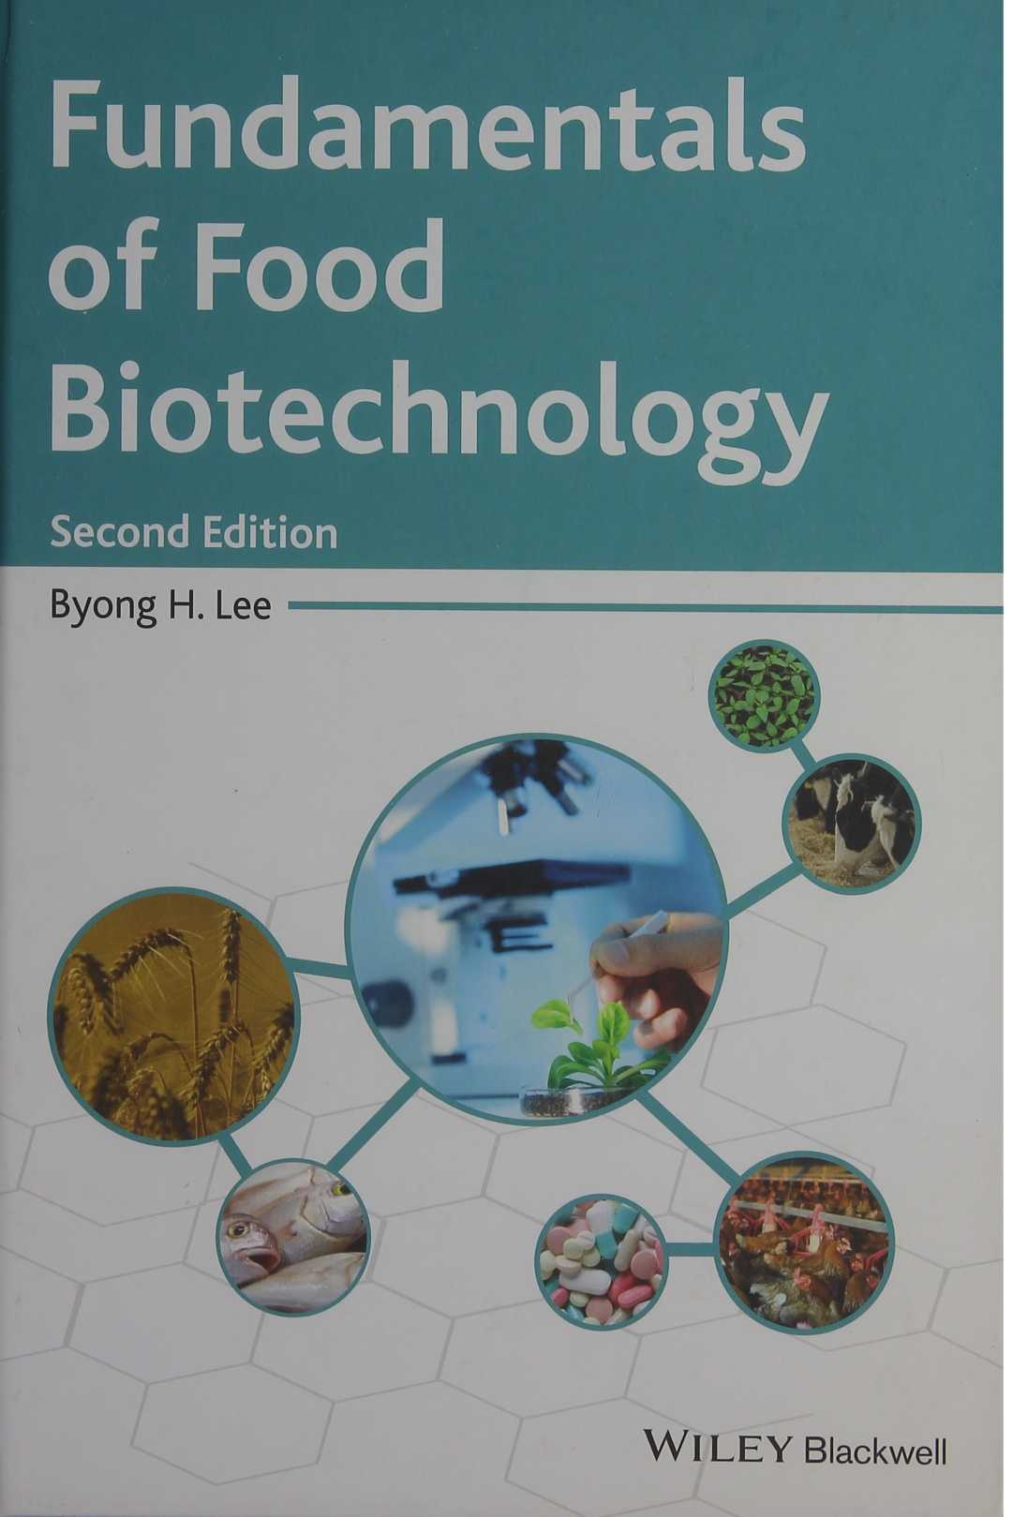
В библиотеке имеется 1 экз.
Lee, B. H. Fundamentals of Food Biotechnology [Текст] / B. H. Lee. – 2nd ed. - Chichester : Wiley Blackwell, 2015. - 518 p.
Пищевая биотехнология – это применение современных биотехнологических методов в производстве и переработке пищевых продуктов, например, путем ферментации пищи (которая является традиционным биотехнологическим процессом) и пищевых добавок, а также культур клеток растений и животных. Новые разработки в области ферментации и ферментативных технологических процессов, молекулярной термодинамики, генной инженерии, белковой инженерии, метаболической инженерии, биоинженерии и процессов с участием моноклональных антител, нанобиотехнологии принесли новые аспекты в пищевую биотехнологию, растущую область науки, которая выходит за рамки многих научных дисциплин.
Второе издание книги «Основы пищевой биотехнологии» предназначено для научных исследователей в области питания, а также для студентов бакалавриата и аспирантов, так как в ней рассматриваются современные разработки в области пищевой биотехнологии по таким темам, как генетически модифицированные продукты (ГМО), биоэнергетика, биопластика, функциональные продукты / нутрицевтики, нанобиотехнологии. Кроме того, в раздел «Новые тенденции и инструменты» включены методы клонирования бактериальных и дрожжевых ферментов, а в конце каждой главы даются отдельные ссылки, вопросы и ответы.

Slide 8
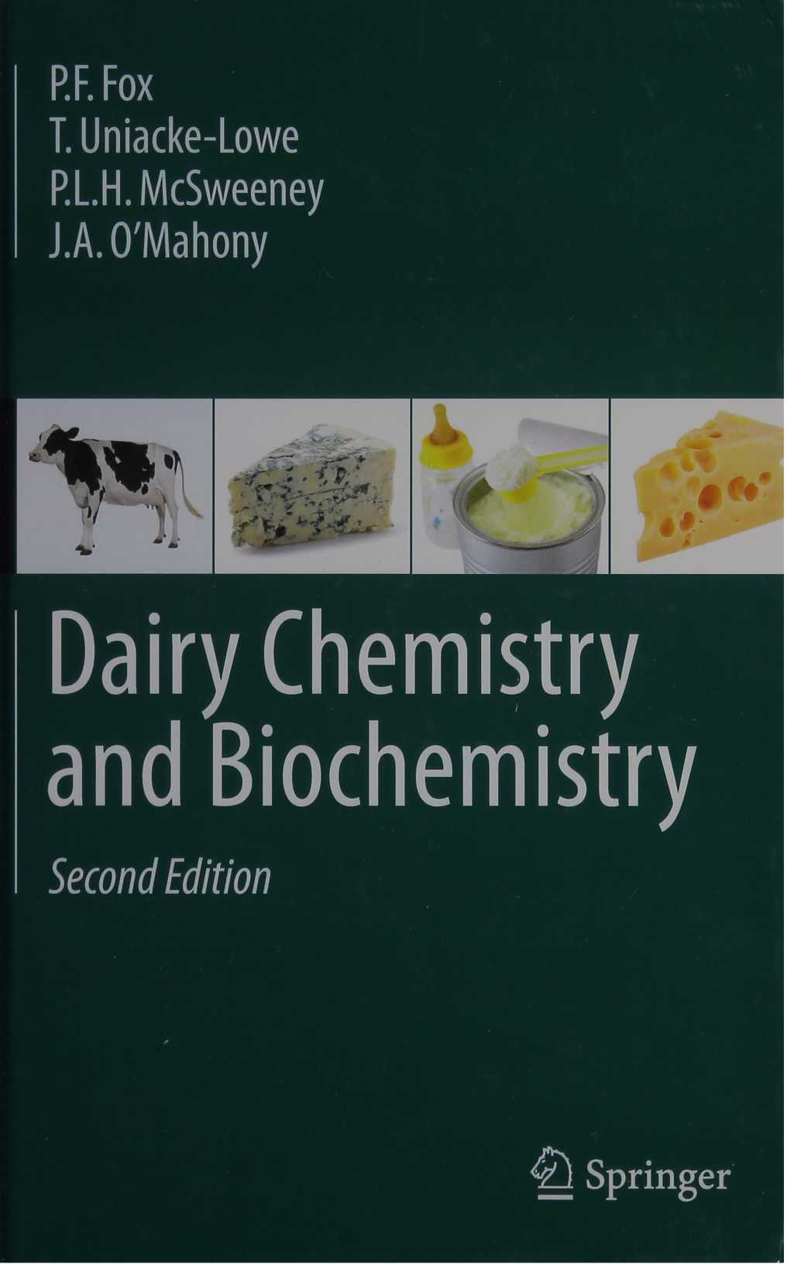
В библиотеке имеется 1 экз.
Dairy Chemistry and Biochemistry [Текст] / P. F. Fox [et al.]. – 2nd ed. - Switzerland : Springer, 2015. - 584 p.
Уже около 150 лет молоко является предметом научных исследований и едва ли не основным продуктом питания. Оно также служит сырьем для очень большого и разнообразного семейства пищевых продуктов.
Второе издание книги «Химия и биохимия молока» подробное описание основных компонентов молока (воды, липидов, белков, лактозы, солей, витаминов, местных ферментов), химических свойств сыра и ферментированного молока, а также различных видов переработки молочных продуктов. Также рассматриваются термические изменения в молоке, использование экзогенных ферментов при переработке молочных продуктов, основные физические свойства молока, биологически активные соединения молока.
Кратко рассматривается зависимость состава и качества молока от состояния молочного животноводства, а также биосинтез молочных компонентов.
Издание предназначено для студентов и преподавателей вузов, научных и практических работников молочной промышленности.

Slide 9
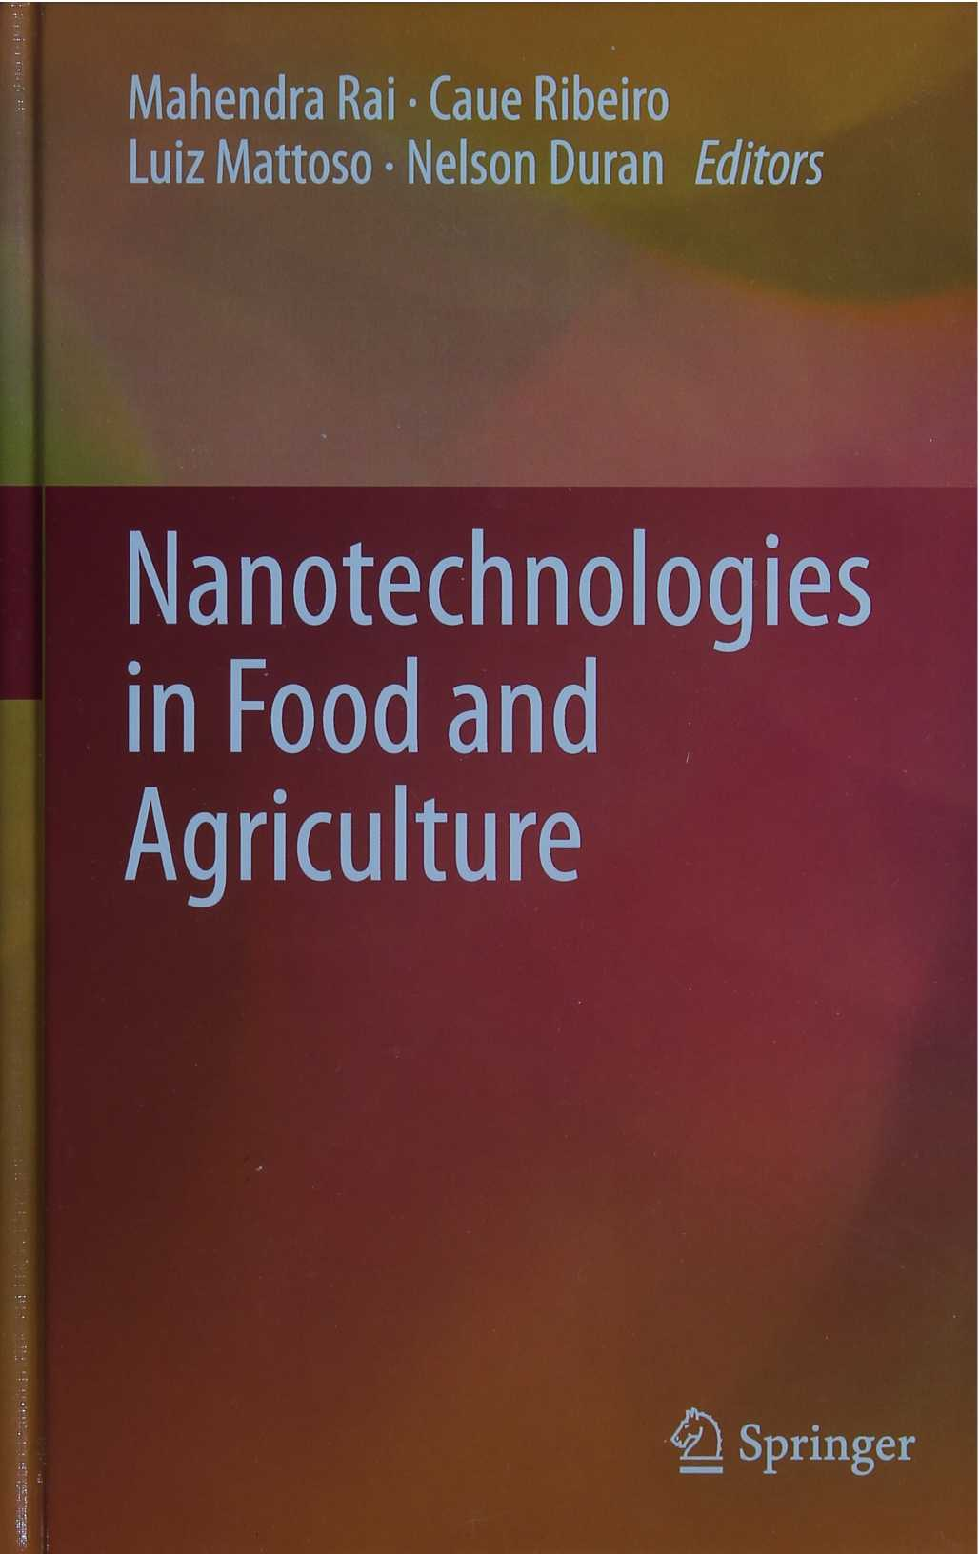
В библиотеке имеется 1 экз.
Nanotechnologies in Food and Agriculture [Текст] / ed. M. Rai [et al.]. - New York ; Dordrecht ; London : Springer International Publishing Switzerland, 2015. - 347 p.
В современном сельском хозяйстве существует немало проблем, вызванных интенсивными методами выращивания сельскохозяйственных культур, многие из которых хотя и продуктивны, но считаются неустойчивыми в долгосрочной перспективе. Например, по некоторым оценкам, только 30% химических веществ, применяемых обычными способами, фактически не усваиваются культурами. Большая часть удобрений и пестицидов, применяемых в полевых условиях обычными способами, теряется по причине эрозии почвы, выщелачивания, ирригации, осадков и др. Сельское хозяйство является одним из основных источников загрязнения химическими веществами, которые попадают в грунтовые воды, реки, озера и пр. Решение этих вопросов в области продовольствия и сельского хозяйства требует внедрения новых эффективных технологий. Нанотехнология является одной из перспективных областей исследований в решении многих неотложных проблем в продовольственном и сельскохозяйственном секторах. Многие страны признают положительное влияние нанотехнологий на экономику и сельское хозяйство.
В книге «Нанотехнологии и пищевой промышленности и сельском хозяйстве» представлен обзор исследований в области мониторинга наночастиц, их токсичности, применения в выращивании культур и переработки сельскохозяйственных сточных вод. В книге рассматривается применение наноагрохимикатов (наноудобрений, пестицидов, гербицидов), нанобиосенсоров в пищевой промышленности, в упаковке и хранении, улучшении урожая и борьбе с болезнями растений.

Slide 10
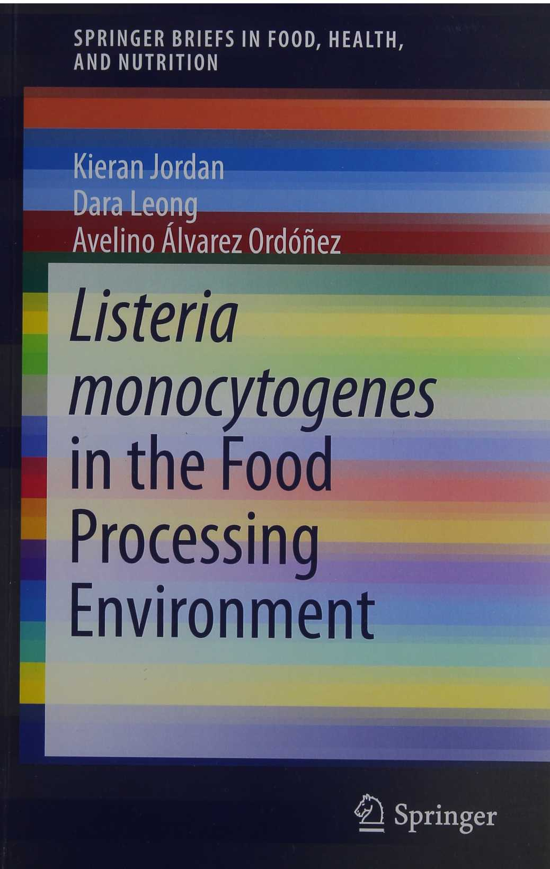
В библиотеке имеется 1 экз.
Jordan, K. Listeria monocytogenes in the Food Processing Environment [Текст] / K. Jordan, D. Leong, A. A. Ordóñez. - New York : Springer, 2015. - 96 p.
Листериоз - пищевое заболевание, вызванное бактерией Listeria monocytogenes, является серьезной проблемой для общества. Решение проблем, связанных с L. monocytogenes, является основным экономическим бременем для промышленности. Бактерии L. monocytogenes могут выживать и даже расти при самых низких температурах, в кислотах, в солях высокой концентрации. Кроме того, они могут образовывать биопленку, которая облегчает выживание в обрабатывающих средах. Для их обнаружения и уничтожения требуются соответствующие методологии.
В последние годы были проведены обширные исследования L. Monocytogenes. В книге «Listeria monocytogenes в пищевой промышленности», которая вышла в серии «Краткий обзор изд-ва Шпрингер в области питания и здоровья» рассматриваются практические взгляды на имеющиеся исследования L. monocytogenes, касающиеся изоляции организма, характеристики изолятов, возникновения и распространенности в средах пищевой и пищевой промышленности, а также последствий и контроля этого явления. В центре внимания этого издания находятся практические аспекты возникновения и контроля L. monocytogenes, механизмы адаптации к инфекции или стрессу и выживаемость.

Slide 11
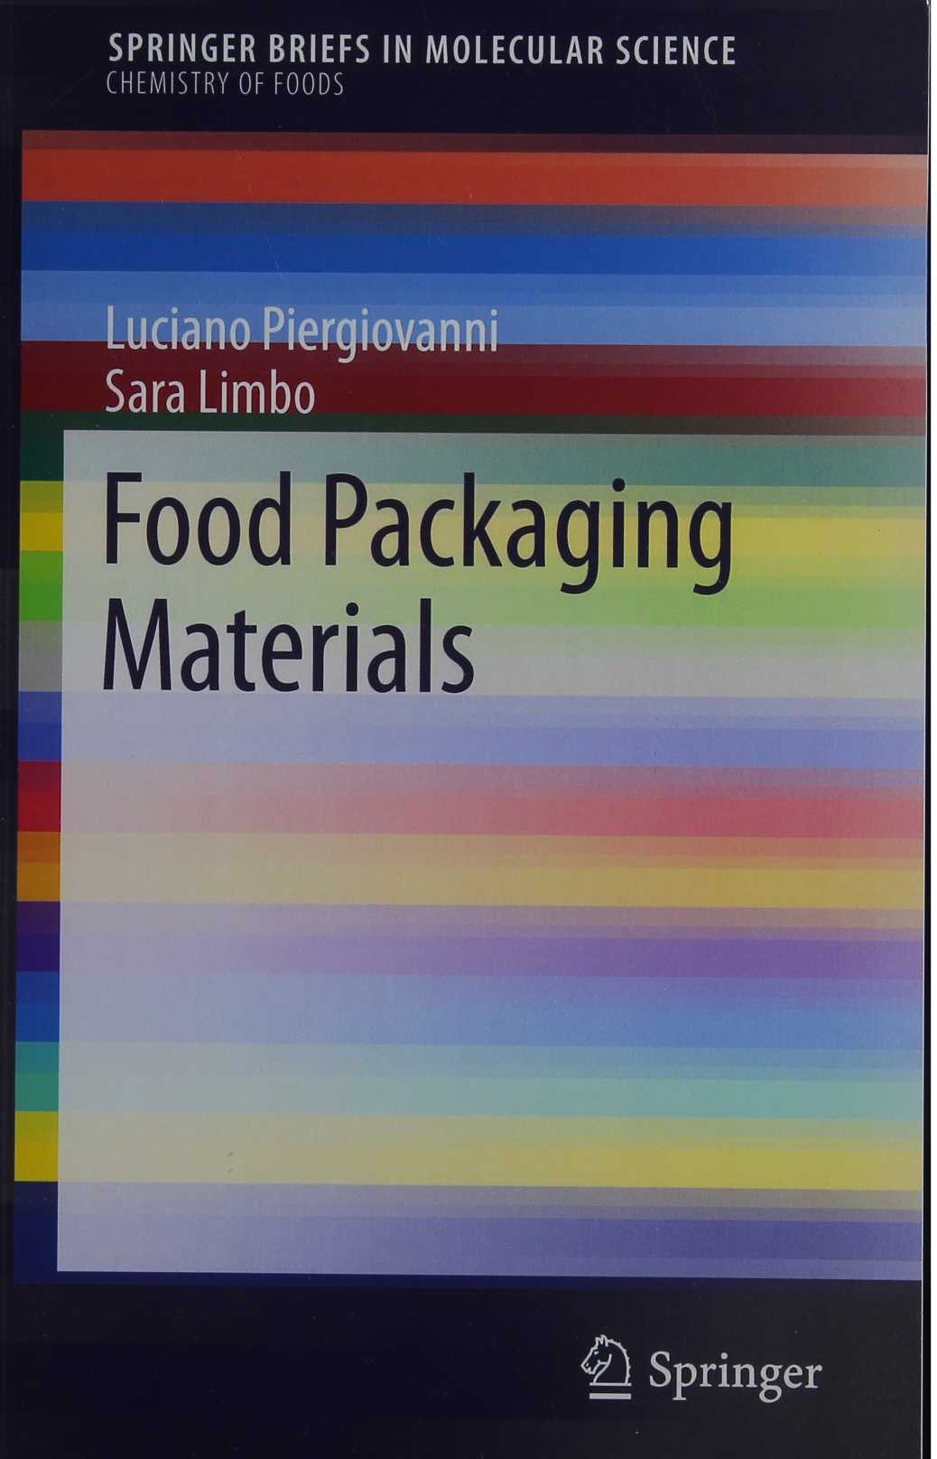
В библиотеке имеется 1 экз.
Piergiovanni, L. Food Packaging Materials [Текст] / L. Piergiovanni, S. Limbo. - New York : Springer, 2016. - 75 p.
Наука об упаковке продуктов является по сути материаловедением. Правильный выбор упаковки во многом зависит от эффективности используемых упаковочных материалов, от их химических и физических характеристик.
В монографии «Материалы для упаковки продуктов» рассматриваются химические свойства четырех различных категорий материалов: пластмасс, целлюлозы, керамики и металлов. Небольшие химические модификации ведут к появлению новых вариантов упаковки и изменению ее свойств.
Также имеют значение некоторые возможные специфические реакции между компонентами материалов и пищевыми ингредиентами (или компонентами окружающей среды). Эти реакции могут снизить производительность упаковки, влияя также на процессы рециркуляции, на качество продукции и многое другое. Поэтому в последней части книги описываются явление коррозии металлов, химической стойкости и разложения основных упаковочных материалов.
Кроме того, в книге описана текущая глобальная ситуация по продаже упаковочного материала для пищевых продуктов.
Монография предназначена для исследователей в области упаковки пищевых продуктов, также она будет полезна студентам и преподавателям вузов.

Slide 12
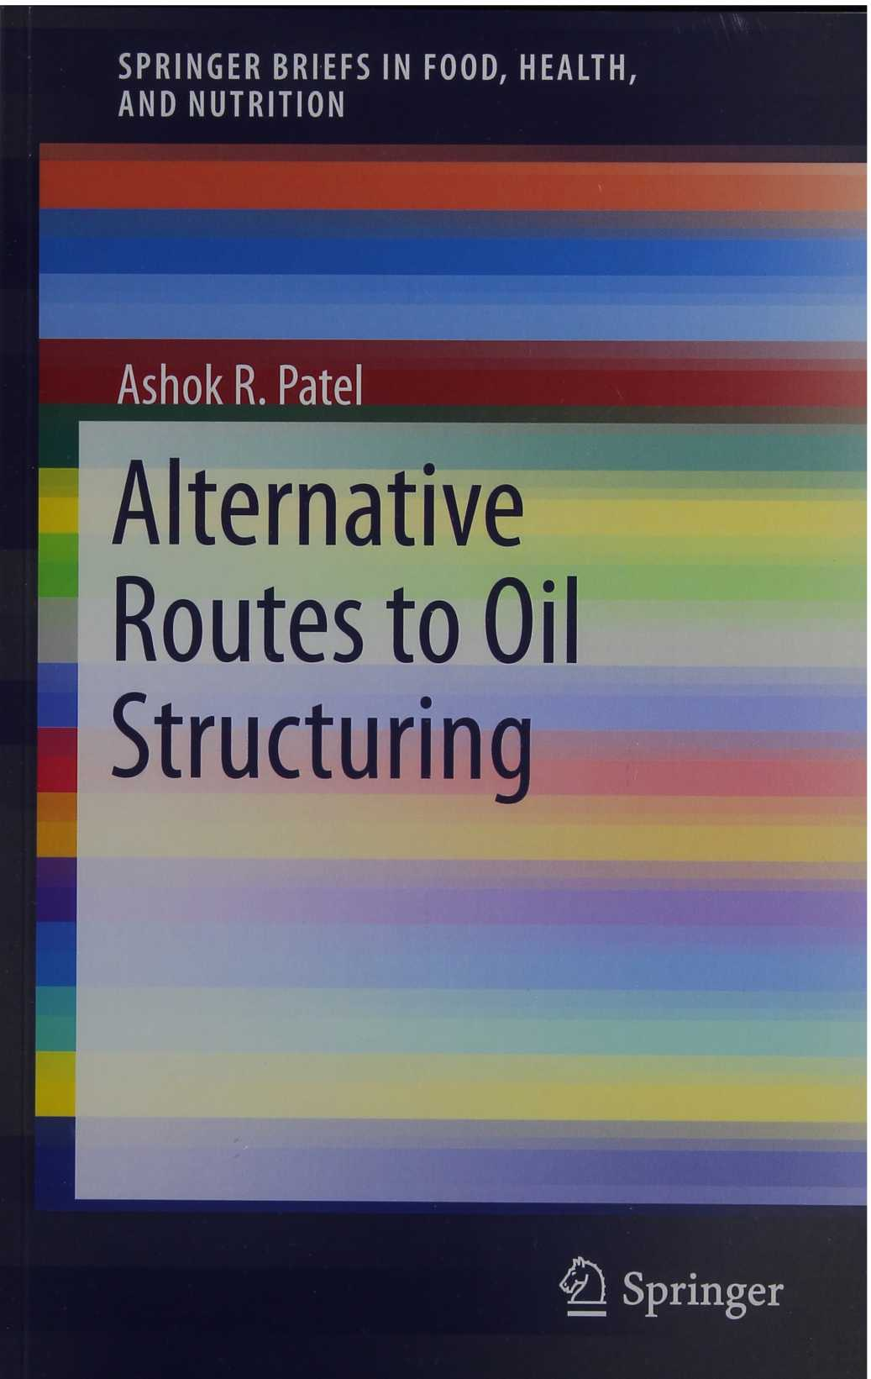
В библиотеке имеется 1 экз.
Patel, A. R. Alternative Routes to Oil Structuring [Текст] / A. R. Patel. - New York : Springer, 2015. - 70 p.
В последние годы термины «олеогели» и «олеогеляция» стали все более употребляемыми специалистами в области пищевой науки и индустрии. Резкое увеличение интереса к этому явлению объясняется быстрым увеличением числа публикаций, связанных с олеогелем, появляющихся как в отраслевых (журналы по пищевым продуктам и липидным наукам), так и в мультидисциплинарных журналах. По крайней мере, с точки зрения фундаментальных исследований, олеогеляция была воспринята как перспективная стратегия структурирования растительного масла, которая может служить созданию пищевых продуктов со значительно пониженным уровнем насыщенных жиров.
Целью данноймонографии «Альтернативные способы структурирования растительного масла» является обзор некоторых современных исследований в области олеогеляции и предоставление практических рекомендаций молодым исследователям. Вначале дается краткий обзор различных категорий структурирующих агентов (олеогелей), затем они рассматриваются по отдельности и подробнее - натуральные воски, гидрофильные пищевые полимеры и коллоидные частицы. В конце обсуждается потенциал применения олеогелей в промышленности с целью структурирования пищевых продуктов, а также преимущества и недостатки некоторых из наиболее перспективных и исследованных систем олеогеля.

Slide 13
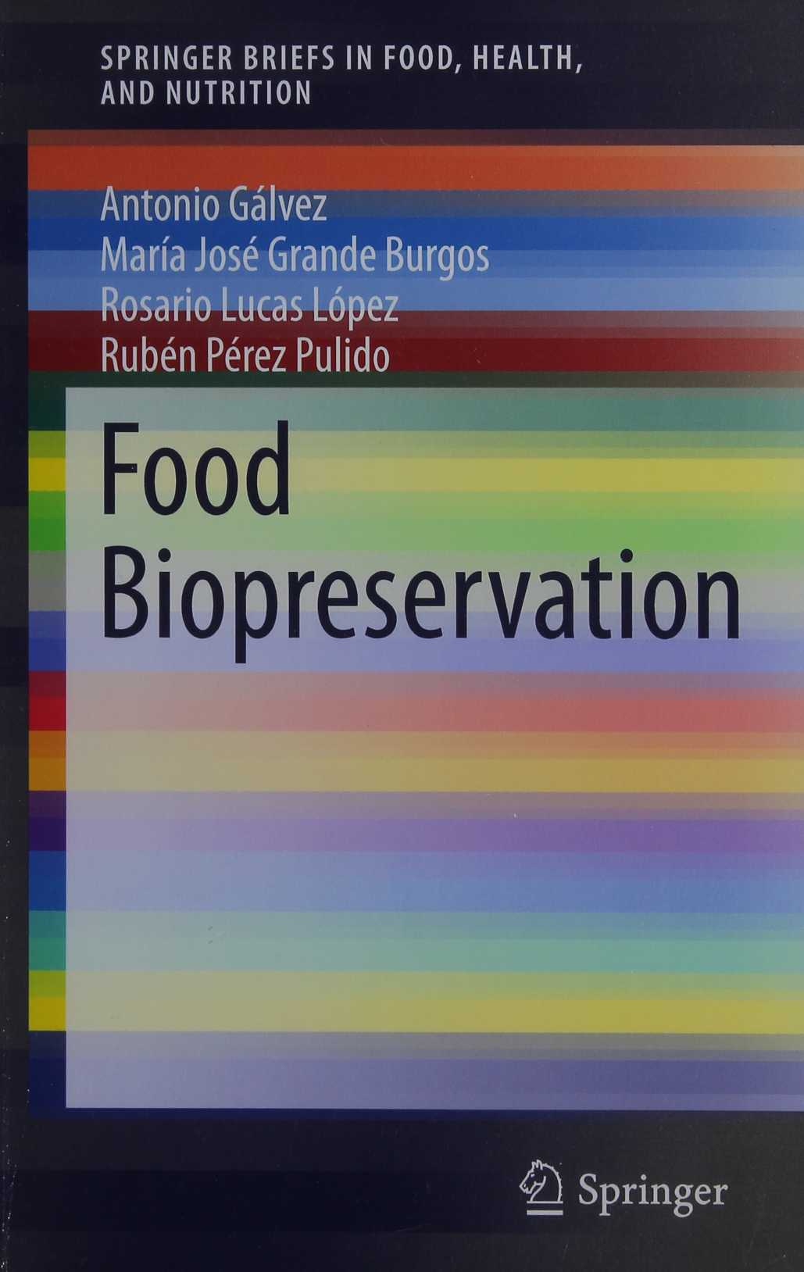
В библиотеке имеется 1 экз.
Food Biopreservation [Текст] / A. Calvez [et al.]. - London : Springer, 2014. - 118 p.
Микробные болезни пищевого происхождения являются предметом постоянного внимания органов здравоохранения. Глобализация продовольственного рынка и крупномасштабное распределение и переработка сырья и пищевых продуктов создают новые экологические ниши, к которым адаптировались микроорганизмы из разных регионов мира.
Проблема возрастает по причине транспортировки, увеличения этапов обработки, распределения сырья и продления срока годности готовой продукции. Растет спрос потребителей на продукты, которые долго остаются свежими, легко хранятся готовыми к употреблению и способствуют укреплению здоровья. Потребительские организации также все больше обеспокоены качеством продуктов и способами их производства.
В данной книге описывается метод биопрезервации (хранениея свежих продуктов с помощью микроорганизмов). Вначале дается общая характеристика бактериальных антагонистов как основы биопрезервации, затем рассматриваются такие виды микроорганизмов, как бактериоцины и бактериофаги. Отдельно анализируются методы биопрезервации мясных, рыбных, овощных, молочных продуктов.

Slide 14
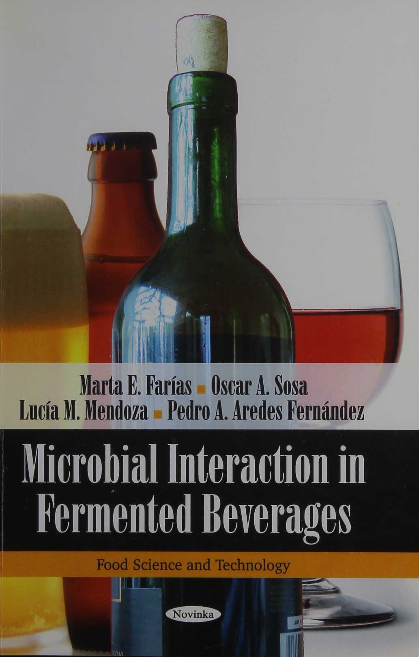
В библиотеке имеется 1 экз.
Microbial Interaction in Fermented Beverages [Текст] / M. E. Farias [et al.]. - New York : Nova Science Publishers, Inc., 2010. - 65 p. - (Food Science and Technology)
Качество ферментированных напитков зависит от типа и характера взаимодействия микрофлоры в процессе брожения.
В представленной книге «Микробная интерференция в ферментированных напитках» описывается множество типов взаимодействия в смешанных популяциях микроорганизмов, от которых зависит качество напитков и которые классифицируются как прямые или косвенные взаимодействия. Рассматриваются виды косвенного взаимодействия микроорганизмов: конкуренция, комменсализм, взаимность, аменматизм, антагонизм и нейтрализм; прямого взаимодействия: хищничество и паразитизм.
Отдельные главы посвящены производству вина и пива. В главе, посвященной винопроизводству, рассматриваются микробные экосистемы дрожжи-дрожжи, дрожжи-нитевидные грибы и дрожжи-бактерии. Симбиоз зависит от используемого штамма дрожжей, обеспечивающего доступность аминокислот, пептидов и витаминов в качестве факторов роста развития молочнокислых бактерий (LAB) или способности дрожжей вырабатывать метаболические соединения, которые могут действовать как ингибиторы. В главе, посвященной пивоварению, предлагается решение проблем, связанных с бактериями Lactobacillus brevis, L. Lindneri, Pediococcus damnosus и др., наносящими вред микроорганизмам, участвующим в брожении.

Slide 15
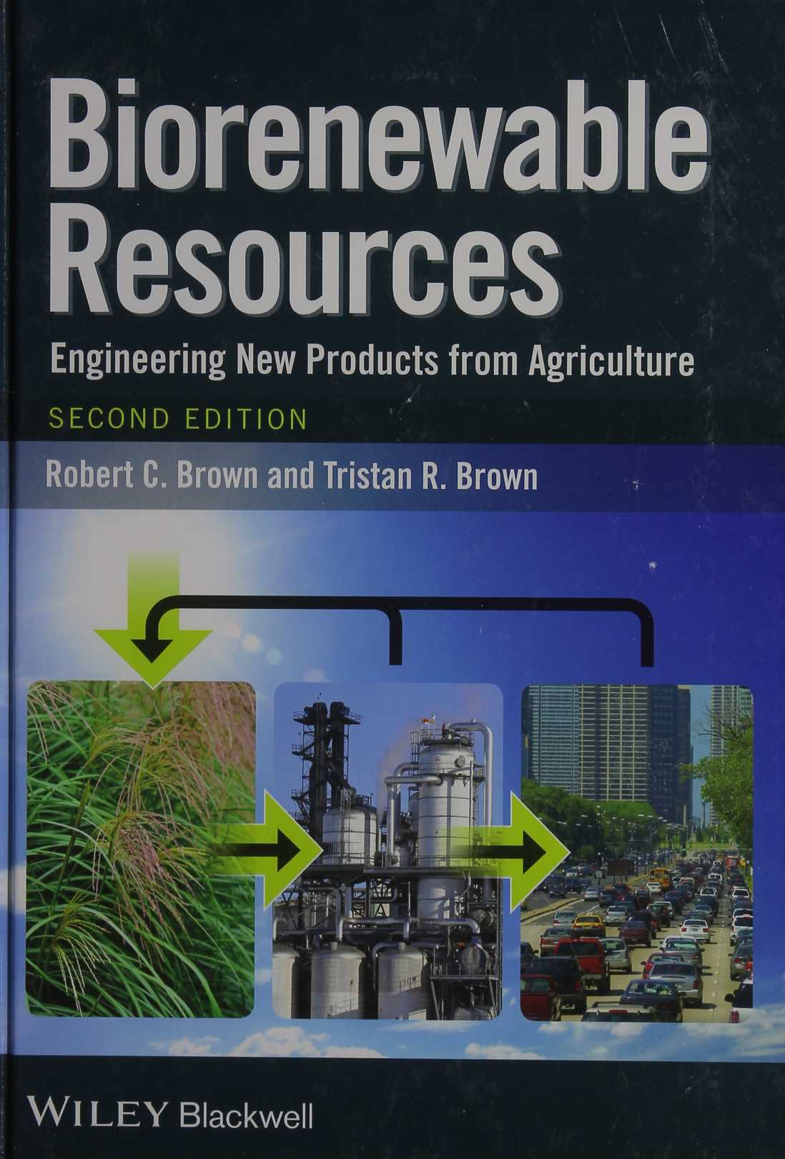
В библиотеке имеется 1 экз.
Brown, R. C. Biorenewable Resources: Engineering New Products from Agriculture [Текст] / R. C. Brown, T. R. Brown. – 2nd ed. - Chichester : Wiley Blackwell, 2014. - 375 p.
Книга «Биовозобновляемые ресурсы» была первоначально опубликована в 2003 году в качестве учебника для новой междисциплинарной программы в Университете штата Айова, США.
Данный учебник является вторым изданием и рекомендован студентам вузов и аспирантам, изучающим биоресурсы Земли. Область биоресурсов включает в себя знания сельского хозяйства, химии, машиностроения, экологии и экономики.
В книге рассматриваются фундаментальные теоретические концепции инженерной термодинамики и органической химии, относящихся к области биоресурсов, также даются практические основы производства сырья, его переработки, экономики и политики биоресурсов.
13 глав книги включают описание биоресурсов: ресурсная база, виды биоресурсов, включая как отходы, так и энергетику, свойства, имеющие значение для переработки биологически возобновляемых ресурсов, информация о выработке различных видов биомассы, оценка различных видов биологически возобновляемых ресурсов. В книге описываются такие биоресурсы, как масляная (богатая липидами) биомасса, в частности, микроводоросли как источник производства биотоплива и биобезопасных продуктов. Рассматриваются процессы преобразования биологически возобновляемыех ресурсов в биоэнергетические и биобезопасные продукты. Уделяется внимание биохимической конверсии богатых углеводами исходных материалов в этанол и другие продукты, в том числе углеводороды (новые для второго издания), термохимической конверсии лигноцеллюлозной биомассы.

Slide 16
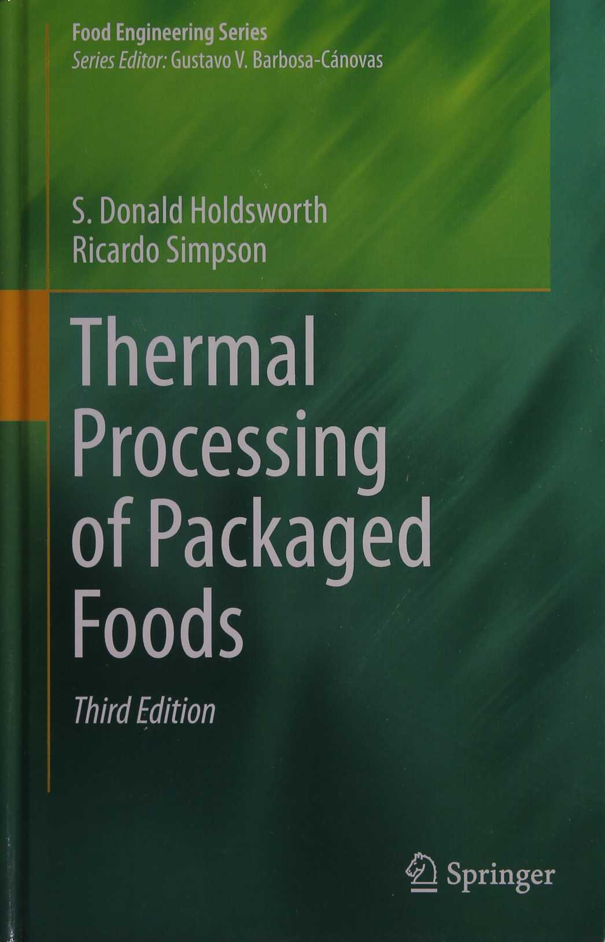
В библиотеке имеется 1 экз.
Holdsworth, S. D. Thermal Processing of Packaged Foods [Текст] / S. D. Holdsworth, R. Simpson. – 3d ed. - Switzerland : Springer, 2016. - 516 p.
В третьем издании книги «Термообработка упакованных продуктов» рассматриваются методы установки подходящего времени и температуры при стерилизации или пастеризации упакованного пищевого продукта. В книге 22 главы, объединенных в пять частей.
В первой части исследуется механизм теплопередачи в процессе консервирования, уничтожения микробов, критерии стерилизации и безопасности термической обработки. Во второй части рассматриваются методы оценки процесса термообработки: графический, цифровой, микробный, аналитический, метод формул. Третья часть посвящена обработке давлением в резервуарах, пакетных ретортах, одновременной стерилизации и термической обработке пищевых продуктов. В четвертой части предлагается математическое моделирование многоцелевой оптимизации, контроля и автоматизации процессов термообработки. Пятая часть включает в себя описание двух инновационных процессов стерилизации пищевых продуктов, таких как высокое давление с термической стерилизацией и омический нагрев.
Книга буде полезна студентам, аспирантам, ученым, инженерам и другим специалистам, работающим в пищевой промышленности.

Slide 17
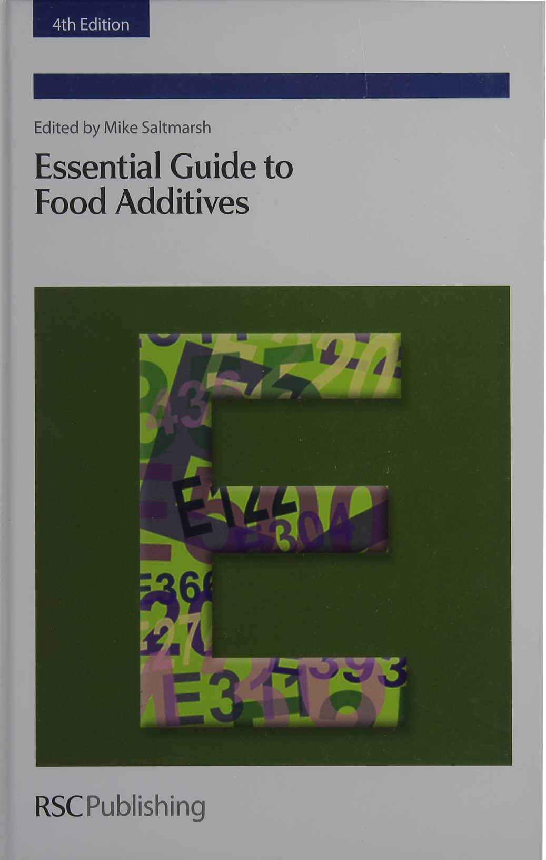
В библиотеке имеется 1 экз.
Essential Guide to Food Additives [Текст] / ed. M. Saltmarsh. - Cambridge : RSC Publishing, 2013. - 294 p.
Пищевые добавки играют важную роль в пищевой промышленности и отличаются широким диапазоном, начиная от простой соды и заканчивая моно- и диглицеридами жирных кислот, основных эмульгаторов для спредов и хлеба.
Книга «Основной справочник пищевых добавок» включает в себя описание всех пищевых добавок, их применение в пищевой промышленности, достоинства и недостатки.
Также рассматривается их безопасность, законодательство о пищевых добавках в ЕС и за ее пределами и полный перечень всех добавок, разрешенных в ЕС.

Slide 18
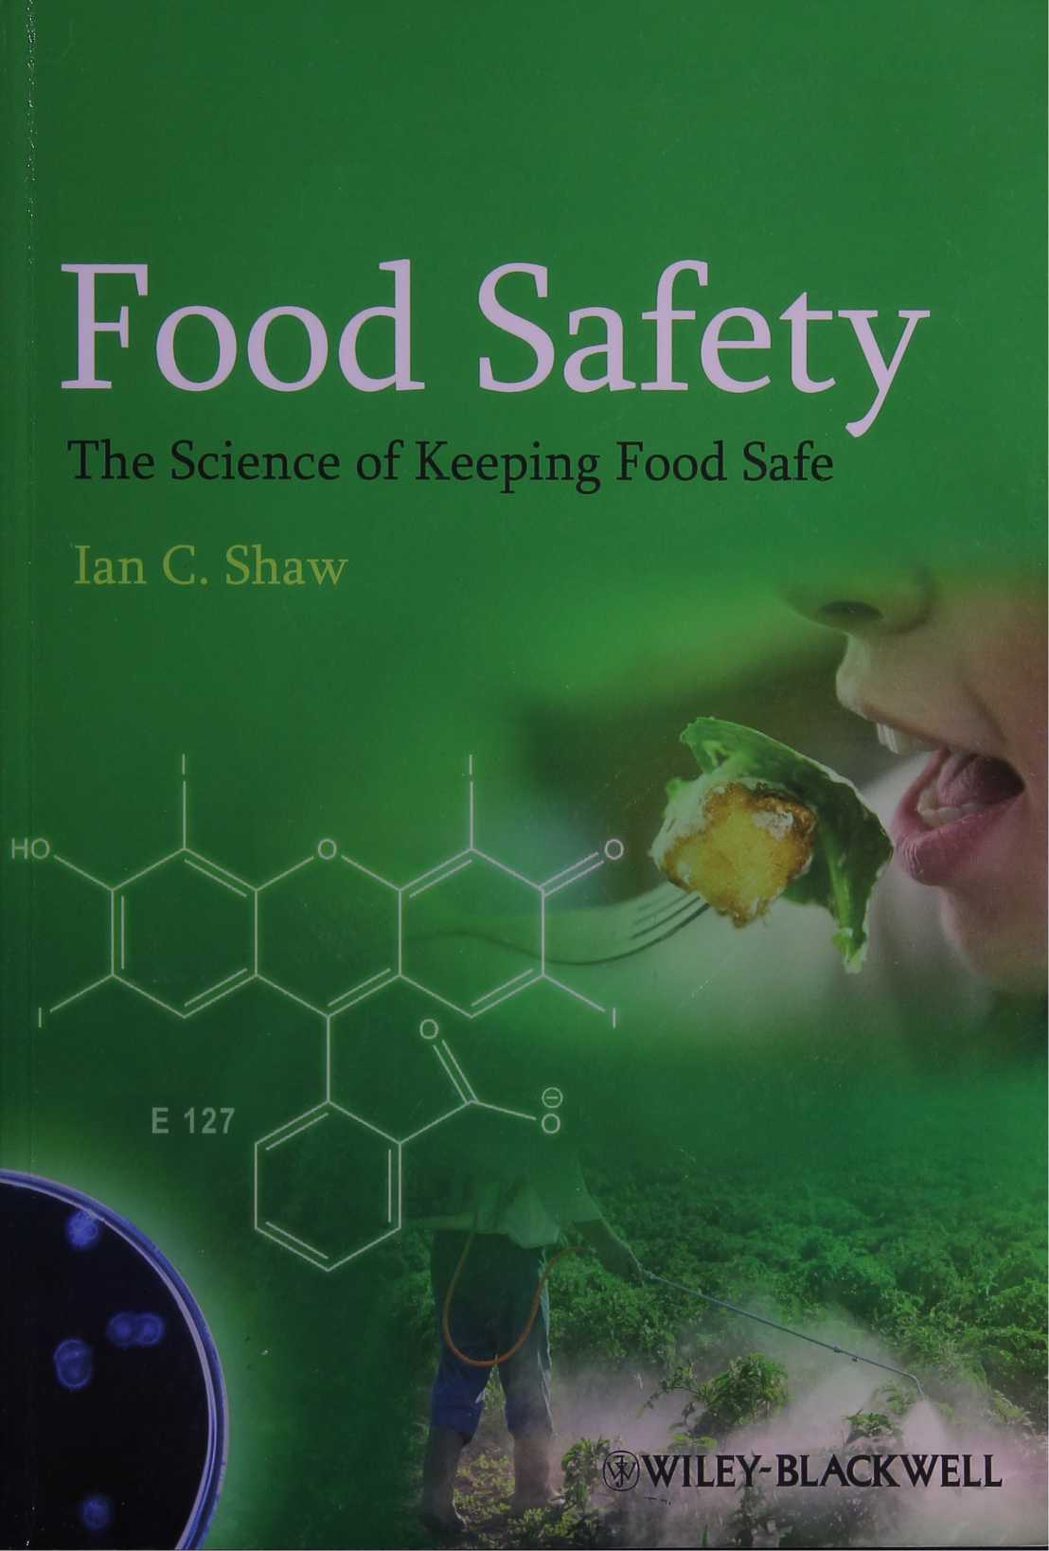
В библиотеке имеется 1 экз.
Shaw, I. C. Food Safety. The Science of Keeping Food Safe [Текст] / I. C. Shaw. - Chichester : Wiley-Blackwell, 2013. - 428 p.
Микробы в пищевых продуктах были обнаружены 200 лет назад, так же как средства борьбы с ними (обеззараживание и заморозка), но даже в XXI веке потребители не очень задумываются о безопасности того, что они потребляют в пищу, надеясь на производителя.
Безопасность пищевых продуктов является многогранным предметом, включающим знания микробиологии, химии, стандартов и законов, управление рисками для решения вопросов, связанных с бактериальными патогенами, химическими загрязнителями, природными токсикантами, безопасностью присадок, аллергенами и т. д.
Автор руководства «Пищевая безопасность. Наука о сохранении безопасности пищевых продуктов» представил и описал все виды риска, которому подвергаются продукты: бактерии, вирусы, паразиты, химические загрязнения, токсины, ГМО, пищевые добавки и др.
Книга может служить справочником для студентов, преподавателей, специалистов в области пищевой безопасности.

Slide 19
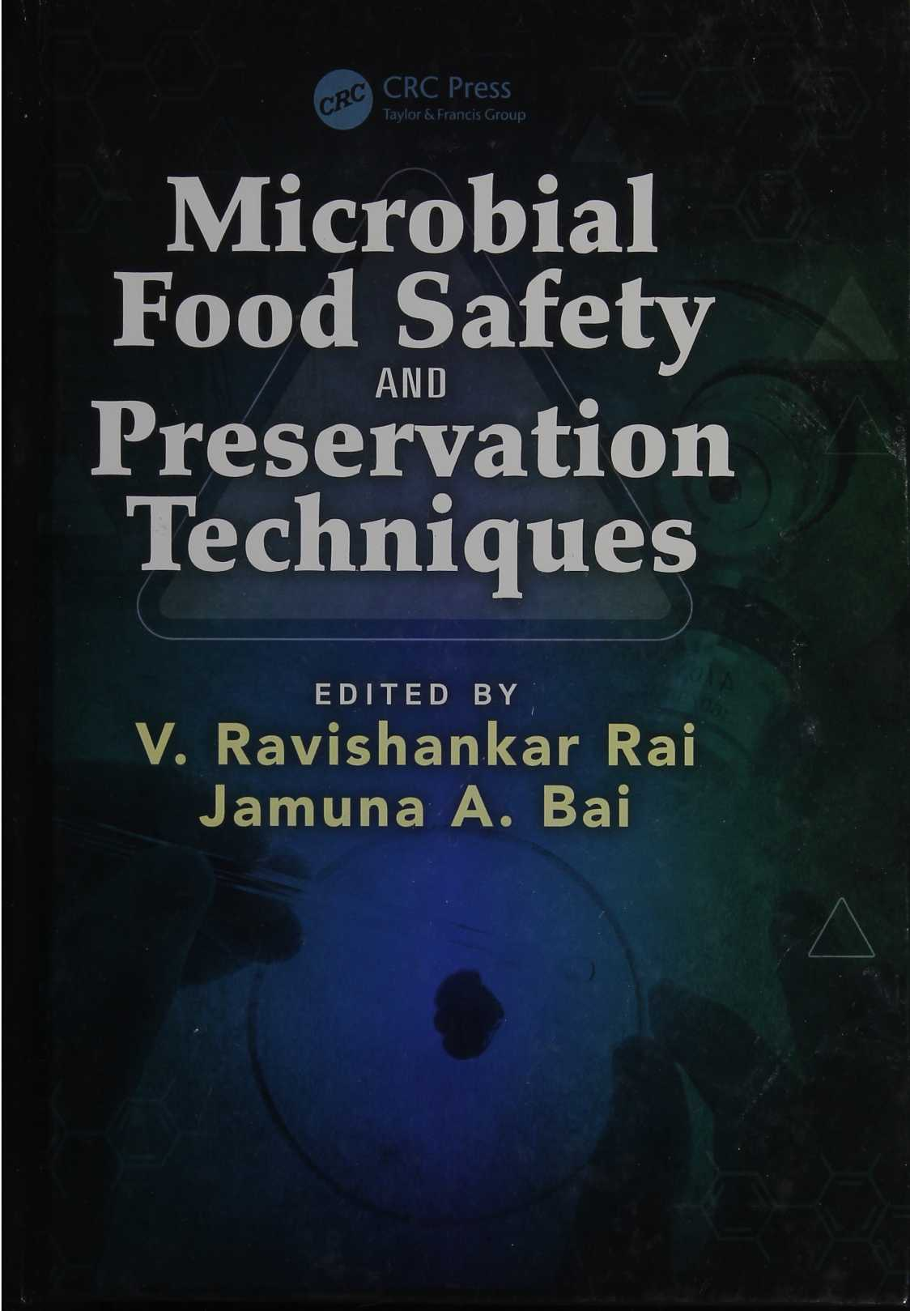
В библиотеке имеется 1 экз.
Microbial Food Safety and Preservation Technigues [Текст] / ed.: V. Ravishankar Rai, J. A. Bai. - Boca Raton : CRC Press Taylor & Francis Group, 2015. - 524 p.
В последние годы проводится много исследований в области микробиологической безопасности и качества пищевых продуктов, прогнозирующей микробиологии и оценки микробного риска, микробиологических аспектов сохранения продуктов питания и новых методов хранения.
Книга «Микробиологическая безопасность продуктов и методы консервации» отражает современный взгляд на фундаментальные и прикладные аспекты безопасности пищевых продуктов. В ней описываются применяемые меры контроля и методы консервации пищевых продуктов, опасности, вызываемые пищевыми патогенами, оценивается микробиологический риск свежей продукции, готовой к употреблению (RTE) и минимально обработанных пищевых продуктов. Затем рассматриваются методы выявления патогенов с использованием передовых молекулярных методов, биосенсоров и нанотехнологий.
В книге освещаются современные методы упаковки, технология устранения и контроля патогенов, плазменные технологии, нанотехнологии, использование естественной флоры молочнокислых бактерияй, и противомикробные средства, такие как фитохимические и эфирные масла, а также новые консерванты для пищевых продуктов на основе ингибиторов, чувствительных к кворуму. Включены главы по моделированию микробиологического роста в пищевых продуктах.
Книга может быть полезна студентам, изучающим технологию производства продуктов питания, а также преподавателям.

Slide 20
Выставку подготовила
библиотекарь НБ «Білім орталығы»
Иванова А.Л.

